Slide 1

TRƯỜNG THCS LONG BIÊN
BÀI GIẢNG ĐIỆN TỬ MÔN NGỮ VĂN 6
BÀI 10: VĂN BẢN THÔNG TIN
GV: Trần Kiều Trang

Slide 2

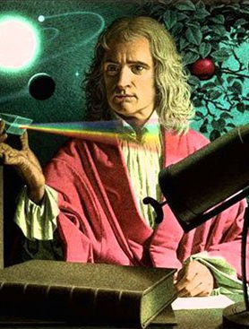
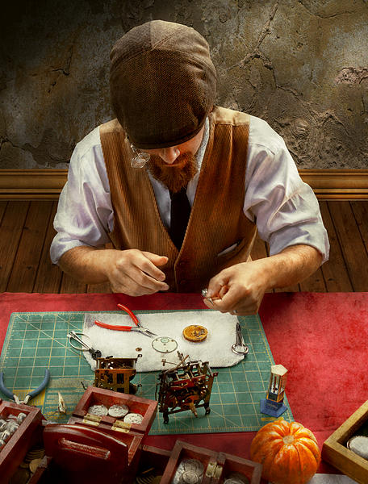
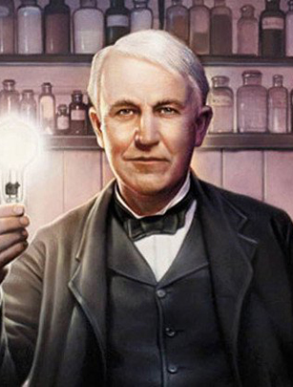
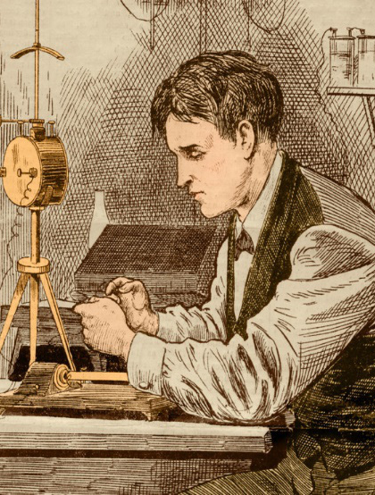
(Lược trích theo khoahoc.tv)

Slide 3



NHÀ THÔNG THÁI
Quan sát hình ảnh của các nhà khoa học và những phát minh của họ.
Cho biết đó là nhà khoa học nào và phát minh của họ là gì?

Slide 4


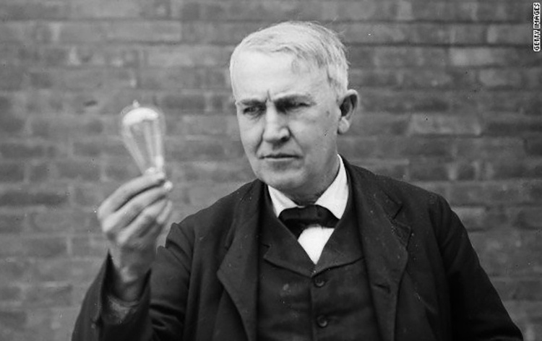



Thomas Edison và bóng đèn điện

Slide 5
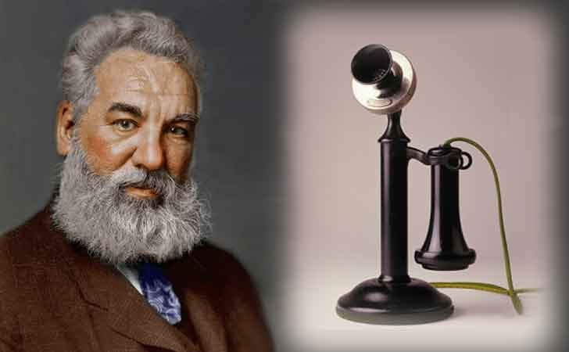
Alexander Graham Bell và phát minh điện thoại

Slide 6
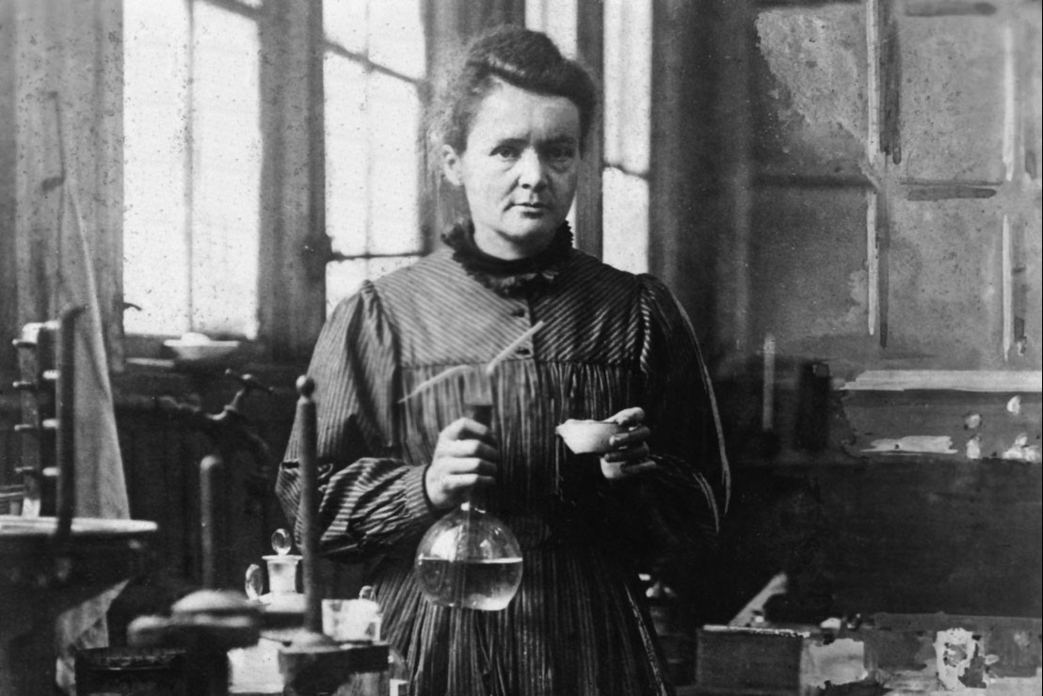
Marie Curie và hoạt chất phóng xạ

Slide 7
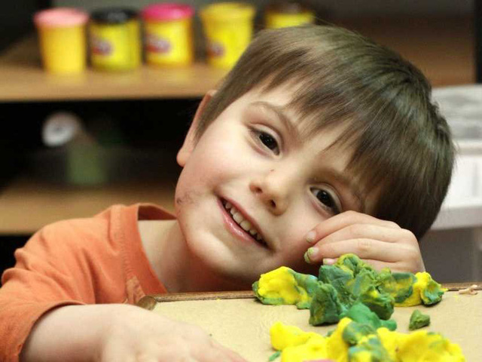
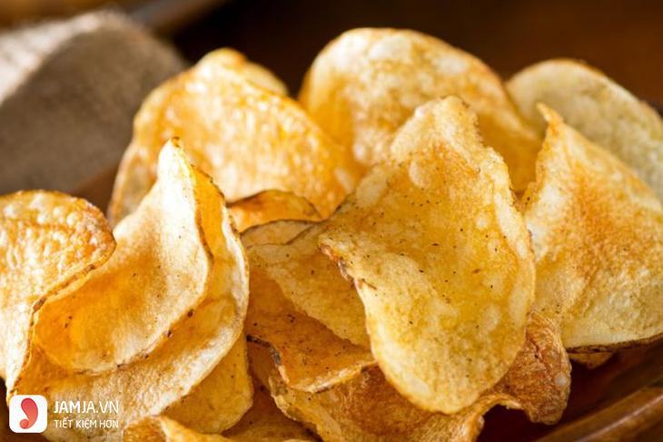
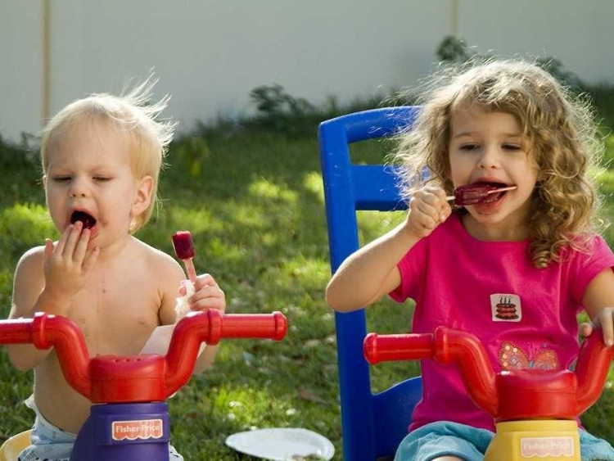
2. Đoạn 2: Những phát minh “tình cờ và bất ngờ”

Slide 8

Thảo luận nhóm
Tên phát minh (người phát minh) | Nguyên nhân | Kết quả

Slide 9


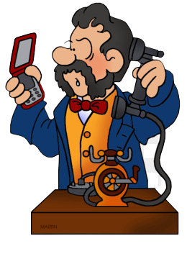
* Cách trình bày:
Nhà phát minh
Mục đích ban đầu
Diễn biến và kết quả
→ Thông tin đầy đủ, dễ hiểu, dễ quan sát.

Slide 10
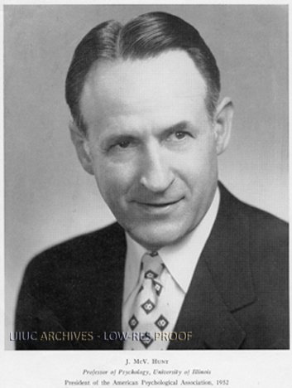
* Các phát minh
Đất nặn

Slide 11
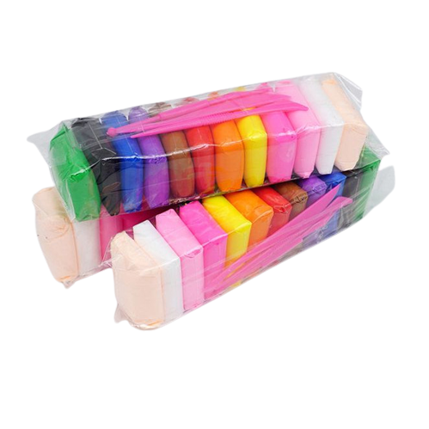
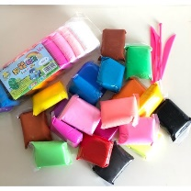
Nguyên nhân
Kết quả
- G. Mác Vích-cơ bị thua lỗ (do người dân dùng ga thay đất sét làm chất đốt).
- G. Mác Vích-cơ nhớ lại bài học chị dạy về việc sử dụng chất bột nhão để mô phỏng độ dẻo của đất sét.
- Một loại đồ chơi cho trẻ em với nhiều màu sắc hấp dẫn ra đời.
- Công ti của G. Mác Vích-cơ thu về hàng triệu đô la.
ĐẤT NẶN

Slide 12
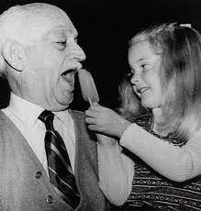
Kem que
Frank Epperson

Slide 13
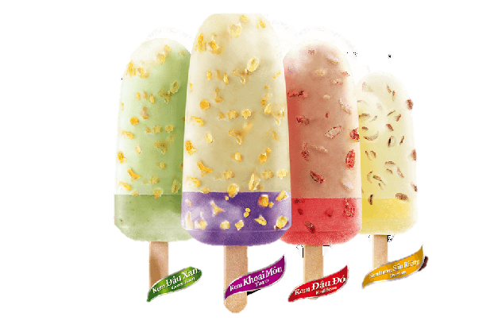
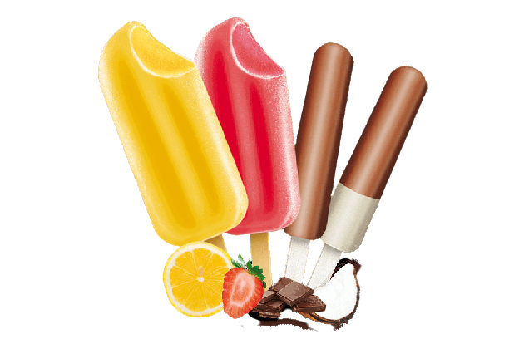
Nguyên nhân
Kết quả
- Ep-po-xơn vô tình dùng chiếc que trộn bột soda khô và nước lại với nhau trong một cái cốc để đùa nghịch và để quên ngoài trời.
- Kem que ra đời, trở thành sản phẩm bán chạy nhất mọi thời đại khi hè đến.
KEM QUE

Slide 14
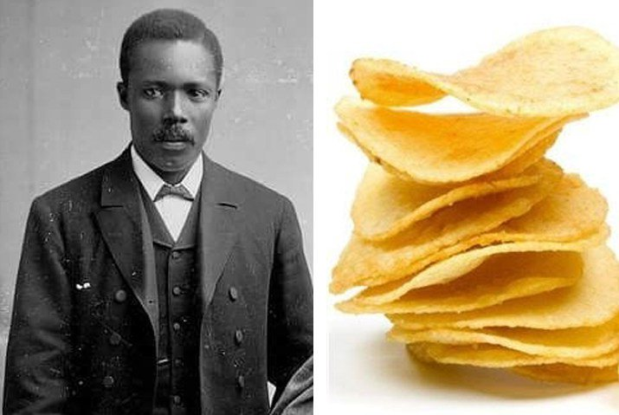
Lát khoai tây chiên
George Crum

Slide 15
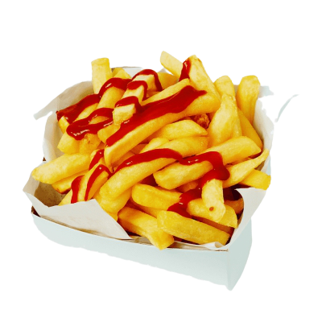
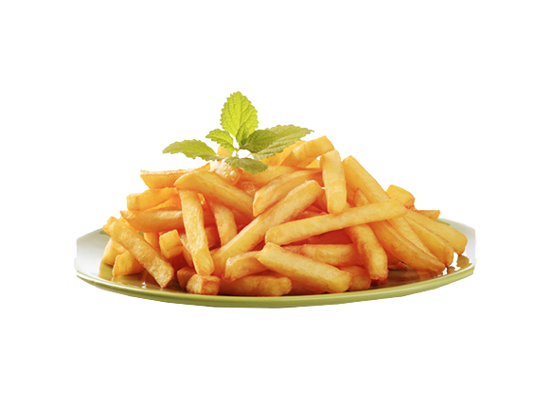
Nguyên nhân
Kết quả
- Khách hàng liên tục gửi trả lại món ăn đã phục vụ, yêu cầu phải thái lát mỏng và giòn hơn nữa.
- Cram đã mất bình tĩnh, cắt lát khoai mỏng đến nỗi không thể mỏng hơn và chiên chúng khô cứng.
- Lát khoai tây chiên ra đời, được nhiều người yêu thích, đặt mua.
LÁT KHOA I TÂY CHIÊN

Slide 16
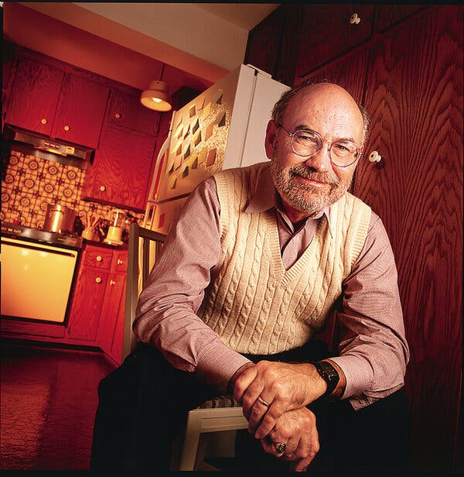
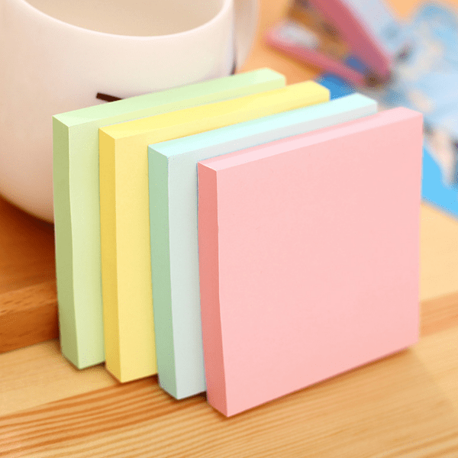
Spencer Silver
Giấy nhớ

Slide 17

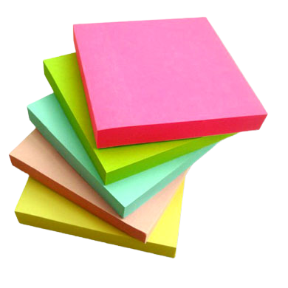
Nguyên nhân
Kết quả
- Xin-vơ tạo ra một chất dính tạm trong phòng thí nghiệm nhưng không biết ứng dụng.
- Đồng nghiệp của Xin-vơ không tìm ra cách gì để dán một số giấy tờ lên cuốn sách hợp ca.
- Hai ý tưởng lớn gặp nhau.
- Giấy nhớ ra đời
- Năm 1980 trở nên phổ biến.
GIẤY NHỚ

Slide 18
* Các phát minh
Tên phát minh – Người phát minh | Nguyên nhân | Kết quả
1. Đất nặn (Giô-sép Mác Vích-cơ). | - G. Mác Vích-cơ bị thua lỗ (do người dân dùng ga thay đất sét làm chất đốt). - G. Mác Vích-cơ nhớ lại bài học chị dạy về việc sử dụng chất bột nhão để mô phỏng độ dẻo của đất sét. | - Một loại đồ chơi cho trẻ em với nhiều màu sắc hấp dẫn ra đời. - Công ti của G. Mác Vích-cơ thu về hàng triệu đô la.
2. Kem que (Ep-po-xơn). | - Ep-po-xơn vô tình dùng chiếc que trộn bột soda khô và nước lại với nhau trong một cái cốc để đùa nghịch và để quên ngoài trời. | - Kem que ra đời, trở thành sản phẩm bán chạy nhất mọi thời đại khi hè đến.
3. Lát khoai tây chiên (Cram). | - Khách hàng liên tục gửi trả lại món ăn đã phục vụ, yêu cầu phải thái lát mỏng và giòn hơn nữa. - Cram đã mất bình tĩnh, cắt lát khoai mỏng đến nỗi không thể mỏng hơn và chiên chúng khô cứng. | - Lát khoai tây chiên ra đời, được nhiều người yêu thích, đặt mua.
4. Giấy nhớ (Xin-vơ). | - Xin-vơ tạo ra một chất dính tạm trong phòng thí nghiệm nhưng không biết ứng dụng. - Đồng nghiệp của Xin-vơ không tìm ra cách gì để dán một số giấy tờ lên cuốn sách hợp ca. - Hai ý tưởng lớn gặp nhau. | - Giấy nhớ ra đời - Năm 1980 trở nên phổ biến.
→ Các phát minh trên đều xuất phát từ những nhu cầu thiết thực và đem lại kết quả tốt cho người sử dụng.

Slide 19
III.
Tổng kết

Slide 20

1. Nội dung:
- Những phát minh “tình cờ và bất ngờ” trong lịch sử.
2. Hình thức:
- Bố cục khoa học và rành mạch: Dùng kiểu chữ in đậm và cách đánh số đề mục, dùng số liệu và hình ảnh nổi bật.
- Sử dụng các từ ngữ chuyển nghĩa mang tính biểu cảm cao.
- Cách trình bày thông tin theo quan hệ nhân - quả.

Slide 21
IV.
Luyện tập

Slide 22
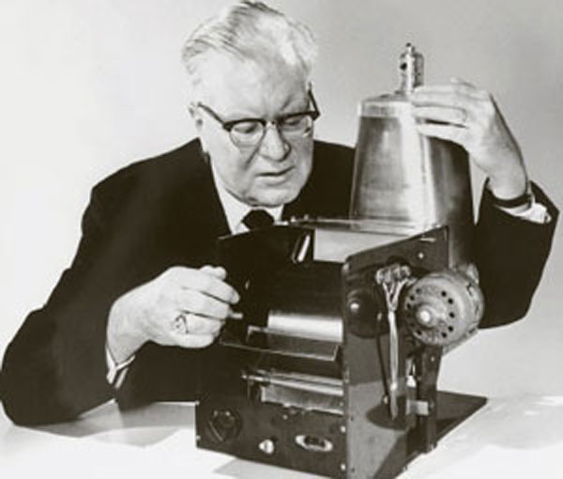
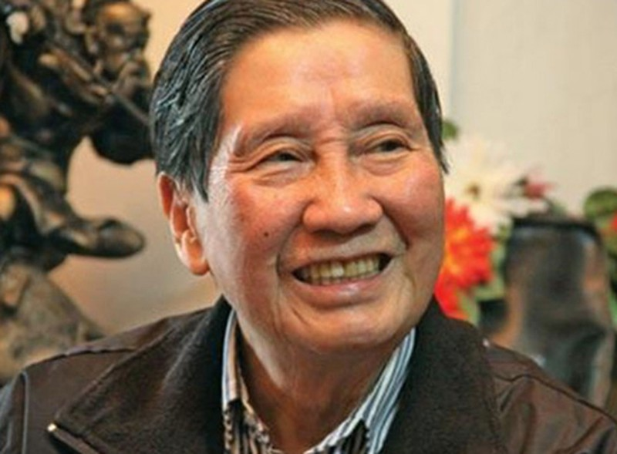
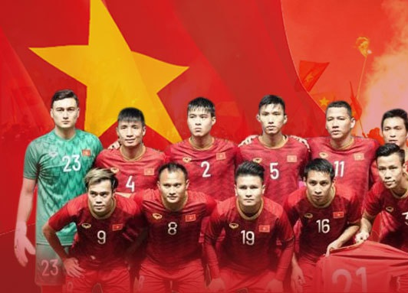
Chỉ ra sự khác nhau trong cách trình bày thông tin giữa văn bản “Những phát minh tình cờ và bất ngờ” và hai văn bản “Phạm Tuyên và ca khúc mừng chiến thắng”, “Điều gì giúp bóng đá VN chiến thắng”? Cách trình bày của mỗi văn bản phù hợp với mục đích của văn bản như thế nào?

Slide 23
Những phát minh “tình cờ và bất ngờ” | Phạm Tuyên và ca khúc mừng chiến thắng | Điều gì giúp bóng đá VN chiến thắng
Sử dụng phương pháp trình bày thông tin theo kiểu tóm tắt, liệt kê nội dung cần thông tin | Trình bày thông tin theo trình tự nguyên nhân – diễn biến – kết quả | Trình bày thông tin nguyên nhân – kết quả nhưng theo trình tự ngược, trình bày kết quả trước rồi lí giải nguyên nhân.
Notes:
Cách trình bày của mỗi văn bản phù hợp với mục đích của văn bản:
- PT và ca khúc mừng chiến thắng: Trình bày thông tin về quá trình ra đời của ca khúc “Như có Bác trong ngày đại thắng” qua lời kể và hồi tưởng của nhạc sĩ Phạm Tuyên, văn bản trình bày thông tin theo trình tự thời gian.
- Điều gì giúp bóng đá Việt Nam chiến thắng: Trình bày kết quả trước để nhấn mạnh thành công vang dội của bóng đá Việt Nam trong năm 2019, thành công đó có những nguyên nhân sâu xa được lí giải ngay sau đó.
- Những phát minh “tình cờ và bất ngờ”: Tóm lược sự ra đời của các phát minh bằng phương pháp tóm tắt, liệt kê. Vì nội dung văn bản đề cập đến nhiều phát minh nên cần sử dụng tóm tắt, liệt kê để đảm bảo ngắn gọn, dễ nhớ.

Slide 24
Trong số những phát minh được nhắc đến trong văn bản, em thích phát minh nào nhất? Vì sao?

Slide 25
V.
Vận dụng

Slide 26
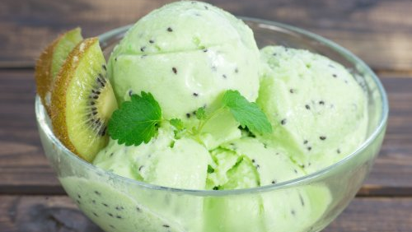
HS xem video và thực hiện tại nhà các sản phẩm, sau đó chia sẻ với các bạn trong lớp, có hình ảnh hoặc video minh hoạ:
- Tự làm kem
- Tự làm các sản phẩm từ đất nặn
- Tự làm khoai tây chiên

Slide 27
Hướng dẫn tự học
Đọc trước kiến thức phần VIẾT: Tóm tắt văn bản thông tin
Nắm vững nội dung của bài học
01
03
Tự làm sản phẩm vận dụng ở nhà
02
04

Slide 28
Chúc các em
học tốt nhé !

